Slide 1
Fila Priorizada
Eduardo Furlan Miranda
2024-02-01
Adaptado do material do Prof. P. Feofiloff

Slide 2
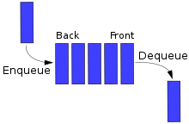
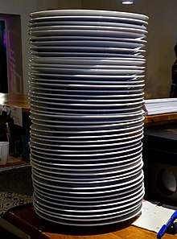
Fila priorizada (Priority Queues - PQ)
Tipo de dado abstrato que generaliza fila, pilha, e fila randomizada
Remove o menor (MinPQ) ou maior item (MaxPQ)
Fila
Pilha

Slide 3
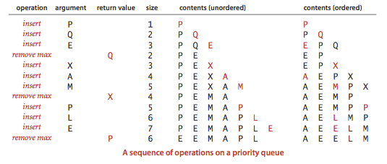
Coleção
  Insere e apaga itens
Fila
  Entra de uma lado, sai do outro
Pilha
  Remove o item recém adicionado
Pilha aleatória
  Remove um item aleatório
Pilha priorizada
  Remove o menor ou maior item

Slide 4
Remove o maior (ou o menor) item

Slide 5
API
 | MaxPQ() | cria uma PQ de máximo
 | MaxPQ(int cap) | cria uma PQ de máximo com capacidade cap
 | MaxPQ(Item[] a) | cria uma PQ de máximo com os itens que estão em a[]
void | insert(Item v) | insere o item v nesta PQ
Item | max() | devolve um item máximo deste PQ
Item | delMax() | remove e devolve um item máximo desta PQ
boolean | isEmpty() | esta PQ está vazia?
int | size() | número de itens desta PQ

Slide 6
Coleção
Tipo de dado que armazena um grupo de itens
data type
core operations
data structure
stack
P
USH
, P
OP
linked list, resizing array
queue
E
NQUEUE
, D
EQUEUE
linked list, resizing array
priority queue
INSERT
, D
ELETE
-M
AX
binary heap
symbol table
P
UT
, G
ET
, D
ELETE
binary search tree, hash table
set
A
DD
, C
ONTAINS
, D
ELETE
binary search tree, hash table

Slide 7
Implementação elementar
insert(node)
{
list.append(node)
}
pull()
{
highest = list.get_first_element()
foreach node in list
{
if highest.priority < node.priority
{
highest = node
}
}
list.remove(highest)
return highest
}

Slide 8
Implementação elementar
Implementação fácil: armazenar os itens em um vetor ou lista
Se o vetor for mantido em ordem
  delMin() é mais rápido
    Consome tempo constante
  insert() é lento
    Consome tempo proporcional a N (nº de elementos)
Se o vetor não estiver em ordem
  insert() é rápido
    Consome tempo constante
  delMin() é lento
    Consome tempo proporcional a N

Slide 9
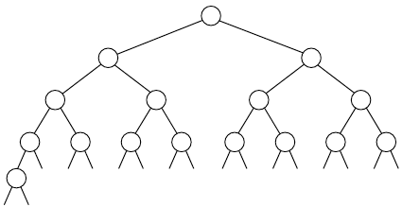
Árvore binária completa
Árvore binária
  Vazia ou nó com links para árvores binárias esquerda e direita
Árvore completa
  Perfeitamente balanceada, exceto no nível inferior

Slide 10
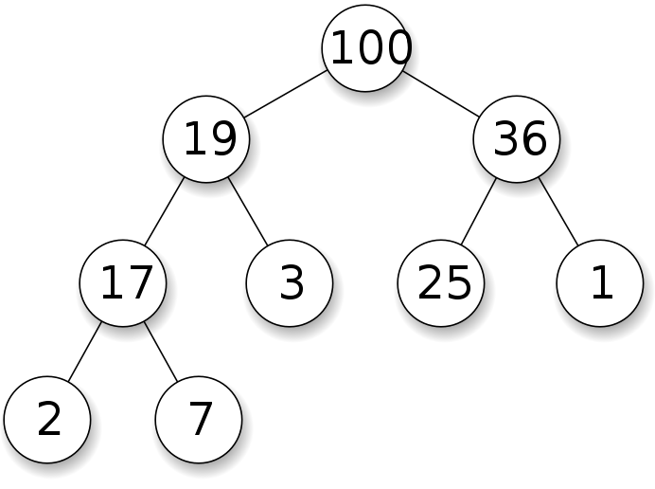
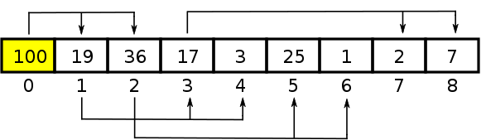
Implementação rápida, baseada em heap
Heap é uma estrutura de dados baseada em árvore
  max-heap: “os nós anteriores possuem valores maiores ou iguais”
  min-heap: ... menores ou iguais
  o nó no topo é chamado nó raiz
O heap é uma implementação eficiente da fila de prioridade
Filas de prioridade são frequentemente chamadas de "heaps"

Slide 11
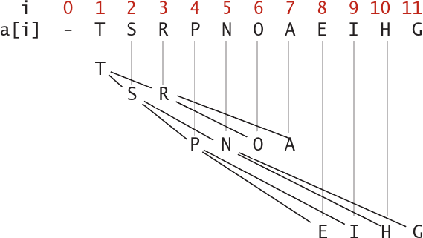
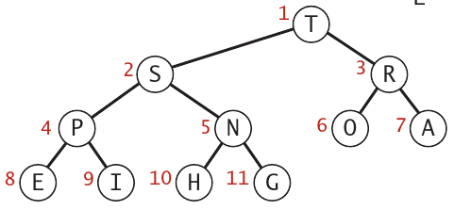
Representação de um heap binário
Árvore binária
heap-ordenada
  Chaves em nós
  Chave do parente não é menor que a chave do filho
Representação como array
  Índices iniciam em 1
  Nós em níveis ordenados
  Não tem necessidade de links explícitos
  Os 2 filhos de um índice k são:
    2 * k e 2 * k + 1
  O pai de um índice k é:
    k / 2

Slide 12
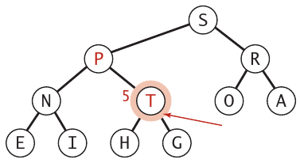
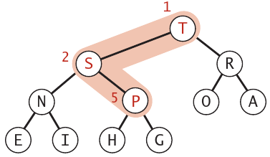
Heap binário: promoção
Reheapify de baixo para cima (nadar) [bottom-up reheapify (swim)]
private void swim(int k) {
while (k > 1 && less(k/2, k))
{
exch(k, k/2);
k = k/2;
}
}
o parente de um nó k é k/2

Slide 13
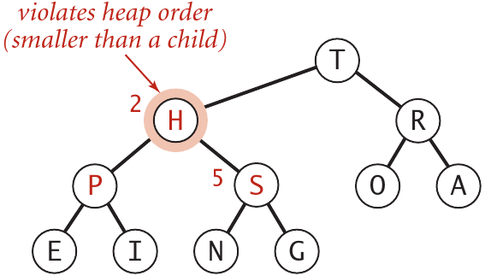
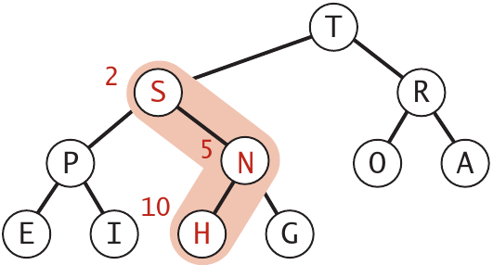
Heap binário: rebaixamento
Heapify de cima para baixo (afundar). [Top-down heapify (sink)]
private void sink(int k) {
while (2 * k <= N) {
int j = 2 * k;
if (j < N && less(j, j + 1)) j++;
if (!less(k, j)) break;
exch(k, j);
k = j; } }
os filhos do nó k são 2 * k e 2 * k + 1

Slide 14
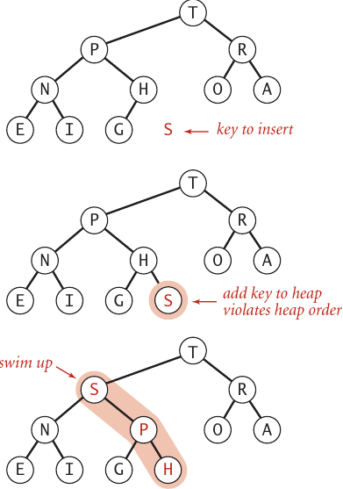
Heap binário: inserção
Adiciona um nó no final e
nada para cima
public void insert(Key x) {
pq[++n] = x;
swim(n);
}

Slide 15
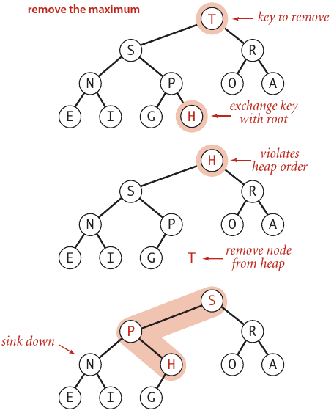
Heap binário: excluir o máximo
Troca a raiz pelo nó no
final e, em seguida, afunda
public Key delMax() {
Key max = pq[1];
exch(1, n--);
sink(1);
pq[n + 1] = null;
return max;
}

Slide 16
Implementação em Java
public class MaxPQ < Item extends Comparable < Item > > {
private Item[] pq;
private int N = 0; // heap fica em pq[1..N]
public MaxPQ(int maxN) { // construtor
pq = (Item[]) new Comparable[maxN + 1]; }
public boolean isEmpty() {
return N == 0; }
public int size() {
return N; }
public void insert(Item v) {
pq[++N] = v;
swim(N); }
private boolean less(int i, int j){
return pq[i].compareTo(pq[j]) < 0; }
significa que o parâmetro de tipo deve suportar comparação com outras instâncias do seu próprio tipo
vide compareTo em less()

Slide 17
private void swim(int k) {
while (k > 1 && less(k / 2, k)) {
exch(k / 2, k);
k = k / 2; } }
private void sink(int k) {
while (2 * k <= N) {
int j = 2 * k;
if (j < N && less(j, j + 1)) j++;
if (!less(k, j)) break;
exch(k, j);
k = j; } }
public Item delMax() {
Item max = pq[1];
exch(1, N--);
pq[N + 1] = null;
sink(1);
return max; }
private void exch(int i, int j) {
Item t = pq[i];
pq[i] = pq[j];
pq[j] = t; }
}

Slide 18
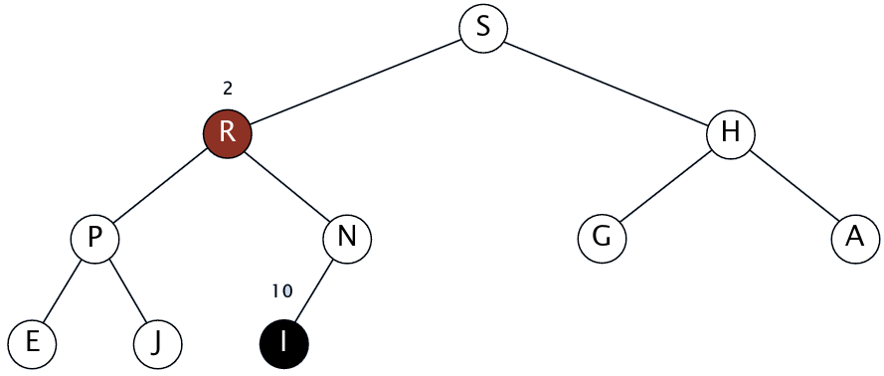
Apagar uma chave de um heap binário
Escolher um índice r, entre 1 e n
Executar exch(r, n--)
Executar ou sink(r) ou swim(r)
n = tamanho do array
depois de trocar, o -- decrementa o valor de n

Slide 19
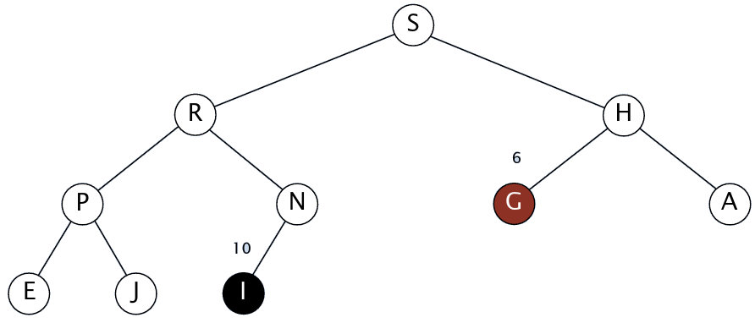
Em ramos diferentes
Escolher um índice r, entre 1 e n
Executar exch(r, n--)
Executar ou sink(r) ou swim(r)

Slide 20
Heap binário: algoritmos melhorados
Meias-trocas (half-exchanges) em sink e swin
  Em um primeiro passo
    Coloca-se o menor valor na raiz
  No segundo passo
    O laço interno pode ser simplificado
  Mais adiante será mostrado uma aplicação em Insertion-sort
Heurística de "salto" de Floyd
  Afunda (sink) a raíz até o final da parte de baixo da árvore
  Nada (swin) de volta
  Quantidade menor de comparações
  Mais trocas

Slide 21
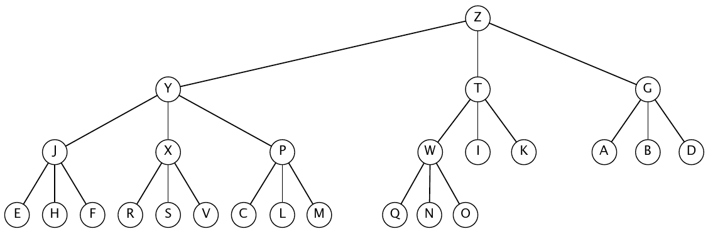
Heap binário: algoritmos melhorados
Heap de múltiplas vias (Multiway heaps)
  Árvore completa d-way (ou d-ary heaps, ou d-heaps)
    Não é árvore binária ou 2-way
  A chave dos pais não é menor que as chaves dos filhos
  Melhora cache misses e vm page faults

Slide 22
Exemplo de aplicação de half-exchanges
O exemplo usa o Insertion-sort, primeiro sem half-exchanges, e depois com a aplicação da melhoria
Basicamente a melhoria é do laço interno
Insertion-sort sem half-exchange
a = [9, 5, 6, 7, 8, 4, 3, 2, 1, 0]
print(a)
for i in range(1, len(a)) :
v = a[i]
j = i - 1
print(f"j={j}, v={v}")
while j >= 0 and v < a[j] :
a[j + 1] = a[j]
a[j] = v
print(j, v, a)
j -= 1
print("Resultado:\n", a)
Oportunidades de melhorias - Laço intento
j >= 0
a[j] = v

Slide 23
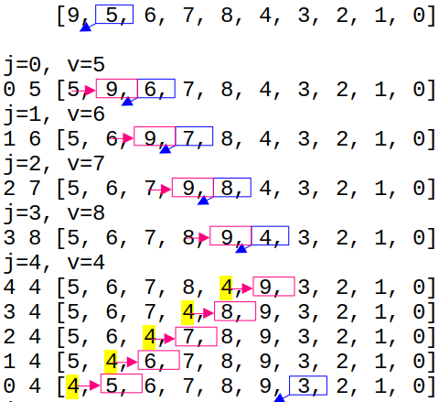
Saída

Slide 24
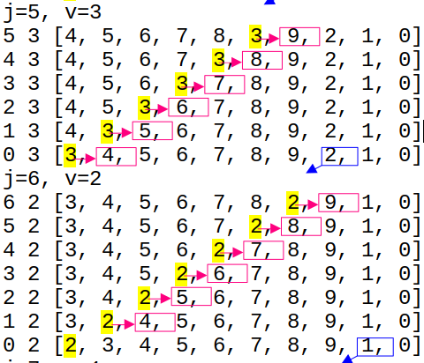

Slide 25
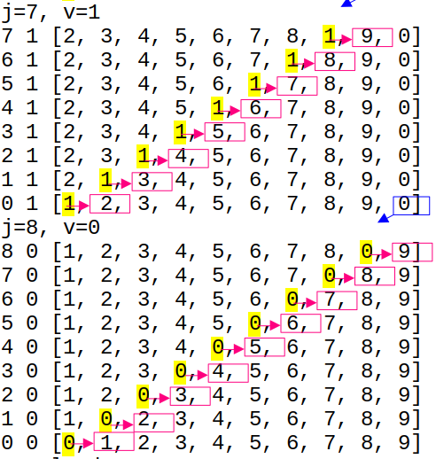

Slide 26
Algoritmo melhorado - com half-exchanges
a = [9, 5, 6, 7, 8, 4, 3, 2, 1, 0]
# put smallest element in position to serve as sentinel
for i in range(len(a)-1, 0, -1) :
if (a[i] < a[i-1]) :
a[i], a[i-1] = a[i-1], a[i]
print(i, a)
print(a)
for i in range(1, n) :
v = a[i]
j = i
print(f"j={j}, v={v}")
while v < a[j-1] :
a[j] = a[j-1]
print(j, v, a)
j -= 1
a[j] = v
print(j, v, a, "LAÇO EXTERNO")
print("Resultado:\n", a)
Melhorias no laço interno

Slide 27
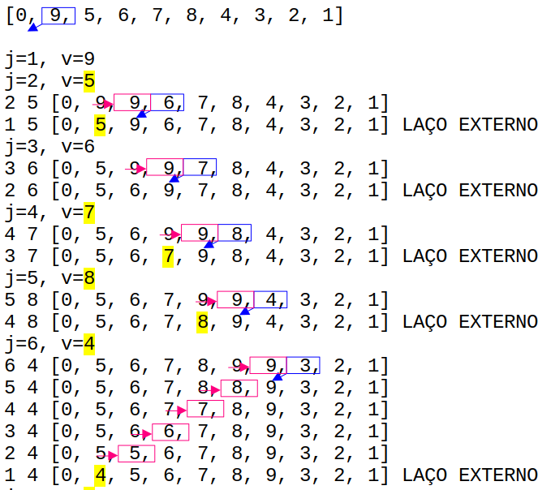

Slide 28
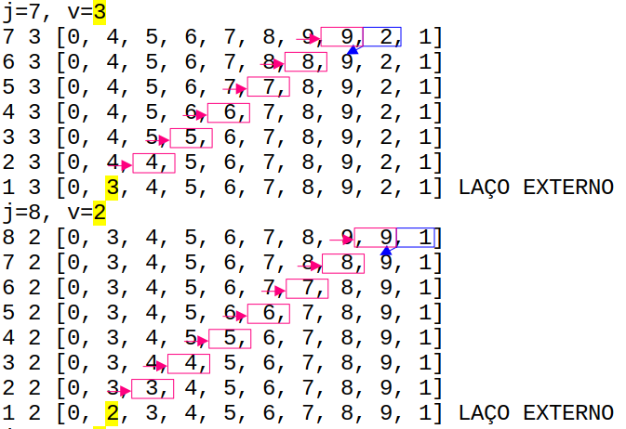

Slide 29
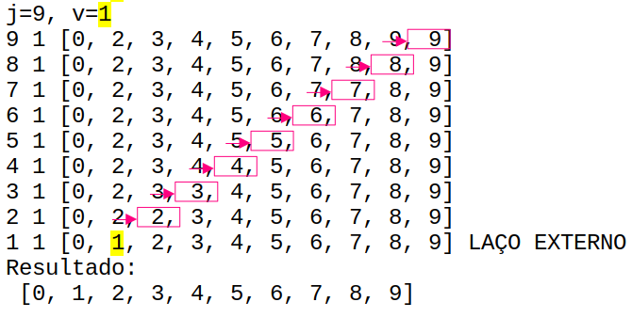

Slide 30
Referências
FEOFILOFF, P. Filas Priorizadas. [S. l.]: IME-USP, 2019. Disponível em: https://www.ime.usp.br/~pf/estruturas-de-dados/aulas/priority.html
SEDGEWICK, R.; WAYNE, K. Algorithms. [S. l.]: Addison-Wesley Professional, 2011.

